Slide 1
Informationsmøde
Vridsløsemagle
Formål og baggrund for mødet
Ny lovgivning
Konsekvenser –drift
Konsekvenser – økonomi
Den videre proces
Spørgsmål og dialog

Slide 2
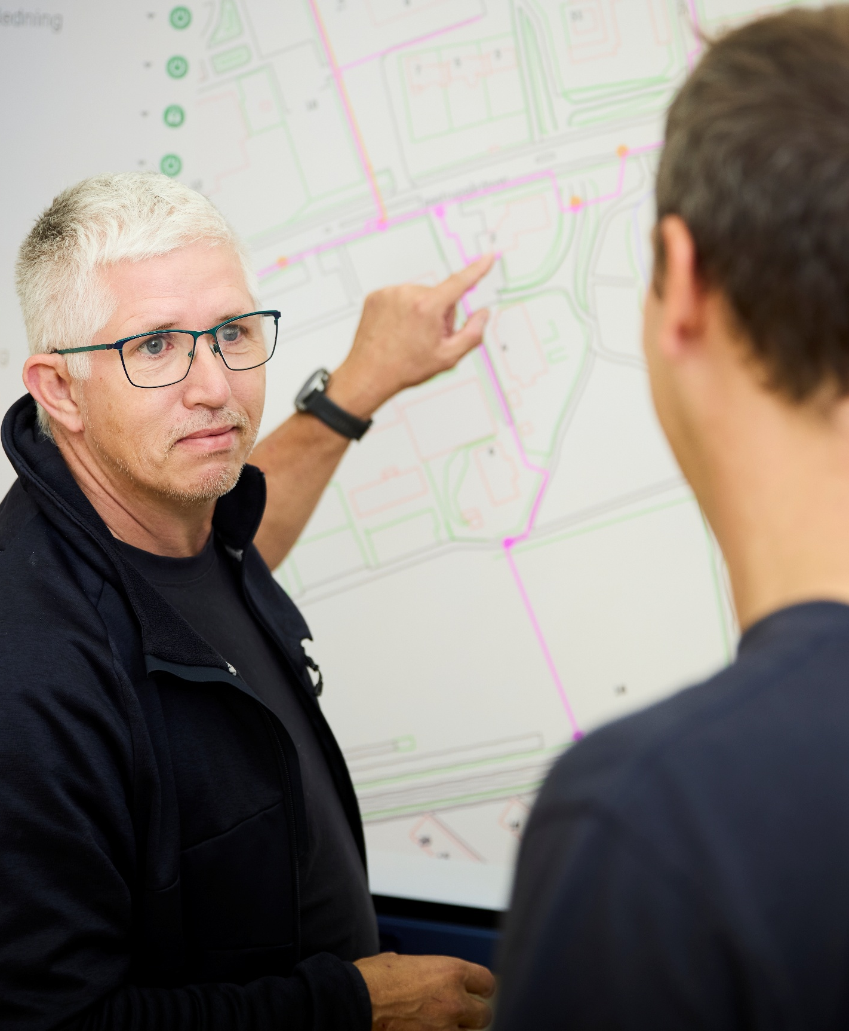
Formål med mødet
I dag vil vi:
forklare, hvorfor vi har kontaktet jer nu
gennemgå, hvad ændringen i lovgivningen betyder
fortælle, hvad vi ved - og hvad vi endnu ikke ved
forklare, hvordan vi arbejder videre
svare på jeres spørgsmål

Slide 3
Baggrund for mødet
Vi er forpligtet til at varsle nu
Ingen ændringer i driften frem til 2035
Vi arbejder på og forventer, at der ikke er historisk gæld, der belaster termonettets økonomi fra 2035.
Vi vil sammen med jer finde den bedste løsning for jer efter 2035.

Slide 4
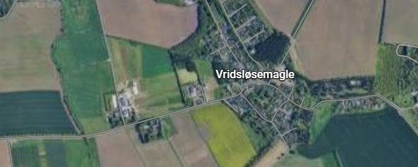
Kundeforholdet i dag
Termonetkunder er kunder på samme vilkår som øvrige fjernvarmekunder i Høje Taastrup Fjernvarme – medlemskab og pris.
Eneste forskel: Termonetkunder betaler abonnement for varmeanlæg Vridsløsemagle (6.900 kr./år).

Slide 5
Ny lovgivning
Ny lovgivning betyder, at termonettet fra 2035 skal håndteres særskilt økonomisk.
Det betyder, at alle fremtidige udgifter til:
drift
vedligehold
administration
nye investeringer
reinvesteringer i anlægget
skal bæres af jer kunder.

Slide 6
,
Ny lovgivning
Risikoen for Høje Taastrup Fjernvarme ændrer sig efter 2035:
Et underskud i termonettet, der ikke dækkes af kunderne, skal vi dække af frie midler – ikke af midler fra den almindelige fjernvarmeøkonomi.

Slide 7
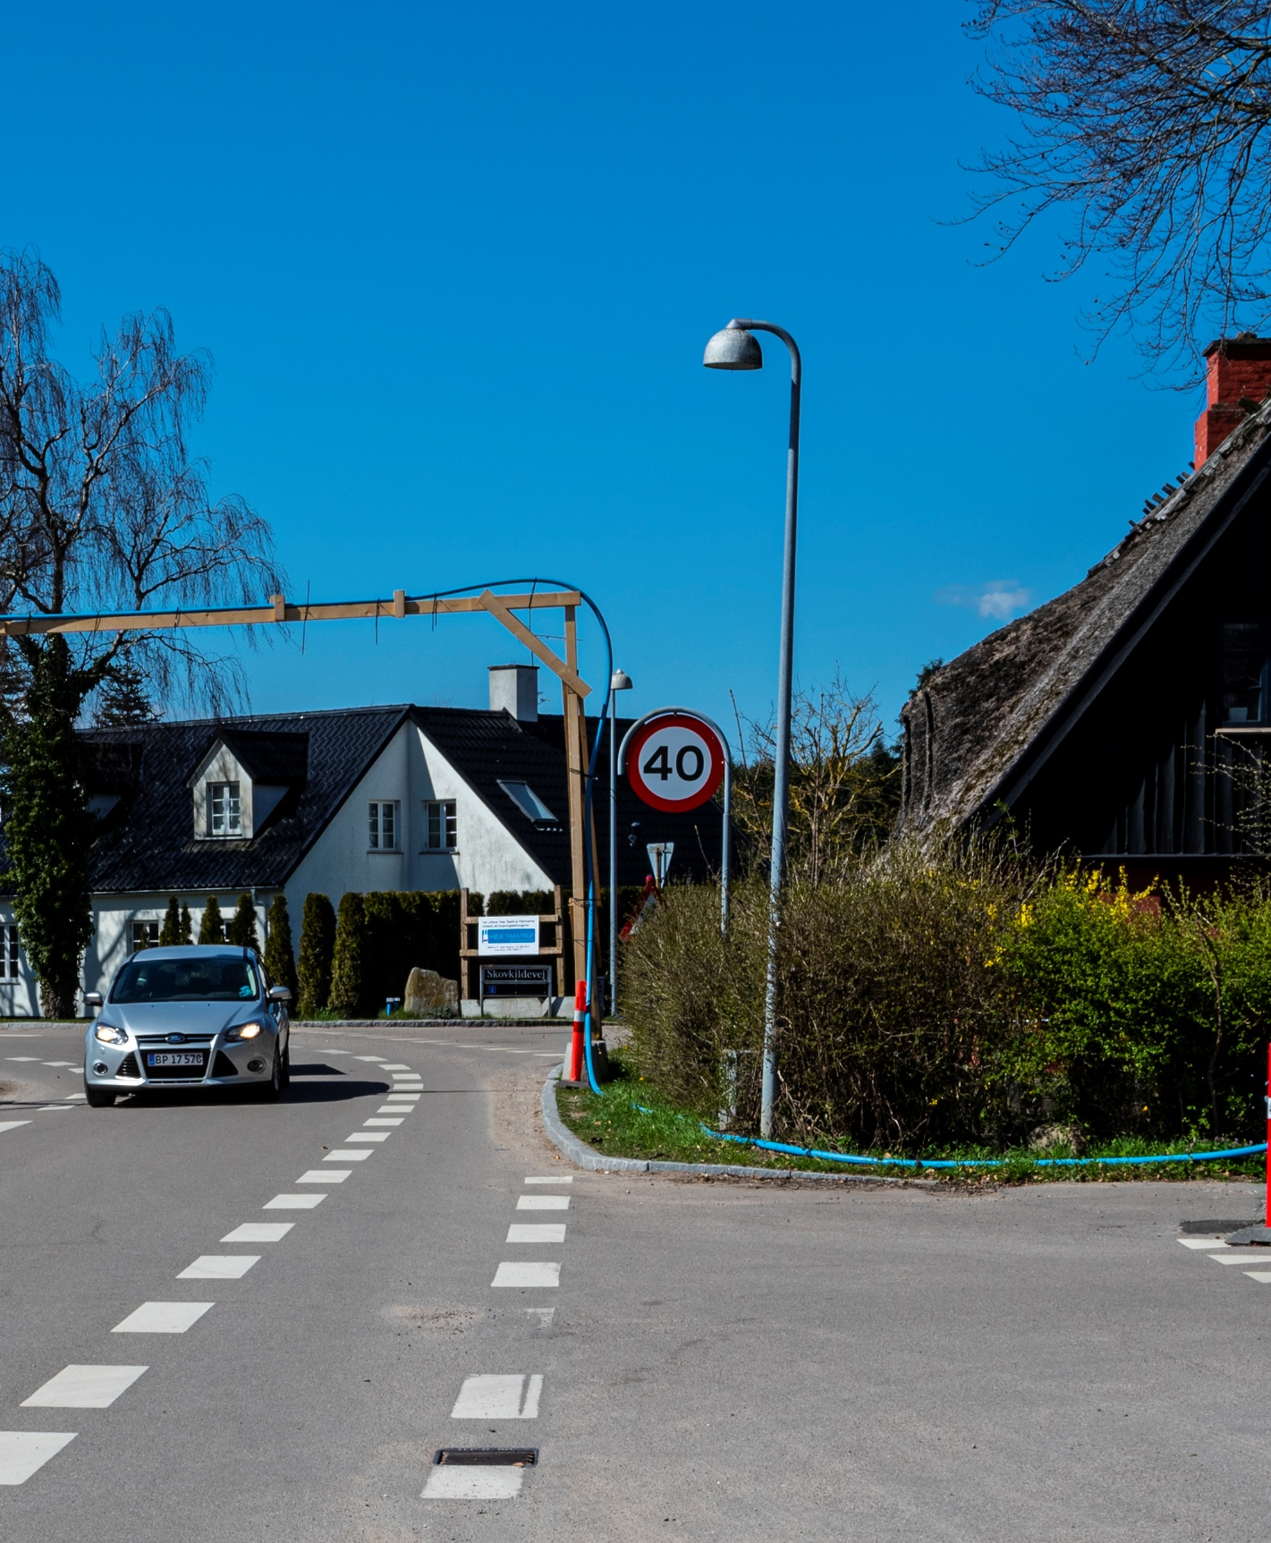
Hvad betyder det for jer nu?
Termonettet fortsætter som hidtil frem mod 2035.
Den nuværende afregningsmodel er uændret til 31. december 2034:
Varmeprisen fortsætter med abonnement pr. måler pr. år, effektafgift pr. m² pr. år, variabel afgift pr. MWh samt abonnement for varmeanlæg Vridsløsemagle.

Slide 8
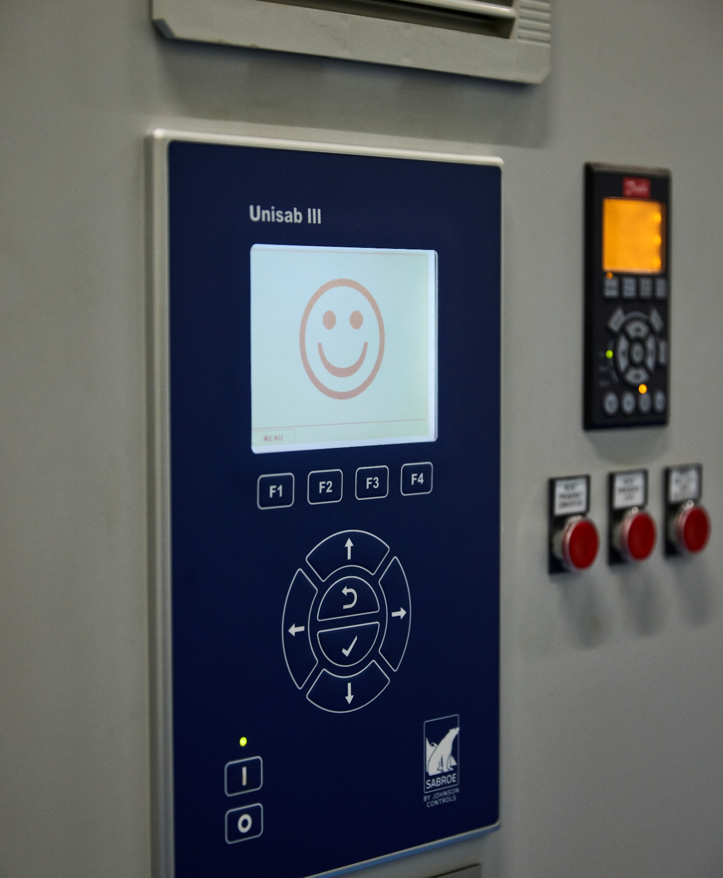
Fremtiden – drift:
Hvad er mulighederne:
Fortsætte termonet – i jeres eget laug
Individuelle varmepumper
Traditionel fjernvarme ?

Slide 9
Fremtiden – drift:
Der er endnu ikke truffet beslutning om løsningen efter 2035.
Vi skal blandt andet undersøge:
fortsat drift af termonettet
ændret organisering
mulig overdragelse
alternative varmeløsninger
økonomiske konsekvenser for jer

Slide 10
,
Fremtiden – økonomi:
Løbende udgifter
De foreløbige analyser viser, at økonomien efter 2035 kan blive sårbar.
Der kan blive behov for en prisstigning på 25% fra 2035 for at skabe en mere robust økonomi.
Det er ikke en besluttet prisstigning.
Afskrivninger
Indtil 1.1.35: Den nuværende anlægsinvestering afskrives til nul.
Termonettet skal ikke være regnskabsmæssigt belastet af den nuværende investering, når termonettet udskilles den 1.1. 35.
Vi sender ikke en historisk regning til jer.

Slide 11

Fremtiden – økonomi:
Hvis jeg ikke vil være kunde længere (indtil 1.1.35):
Betale omkostningerne til afbrydelse (stikledning/hovedledning) og fjernelse af varmepumpe og stikledning ca. 42.000 kr., overslag.
Og udtrædelsesomkostninger i størrelsesordenen 45.000-50.000 kr.

Slide 12
Fremtiden – økonomi:
Hvis jeg ikke vil være kunde længere (fra 1.1.35):
Betale omkostningerne til afbrydelse (stikledning/hovedledning) og fjernelse af varmepumpe og stikledning ca. 42.000 kr., overslag.
Udtrædelsesomkostninger til forventeligt nul kr., – indtil der foretages reinvestering.
Afhængig af den konkrete løsning fra 2035.

Slide 13
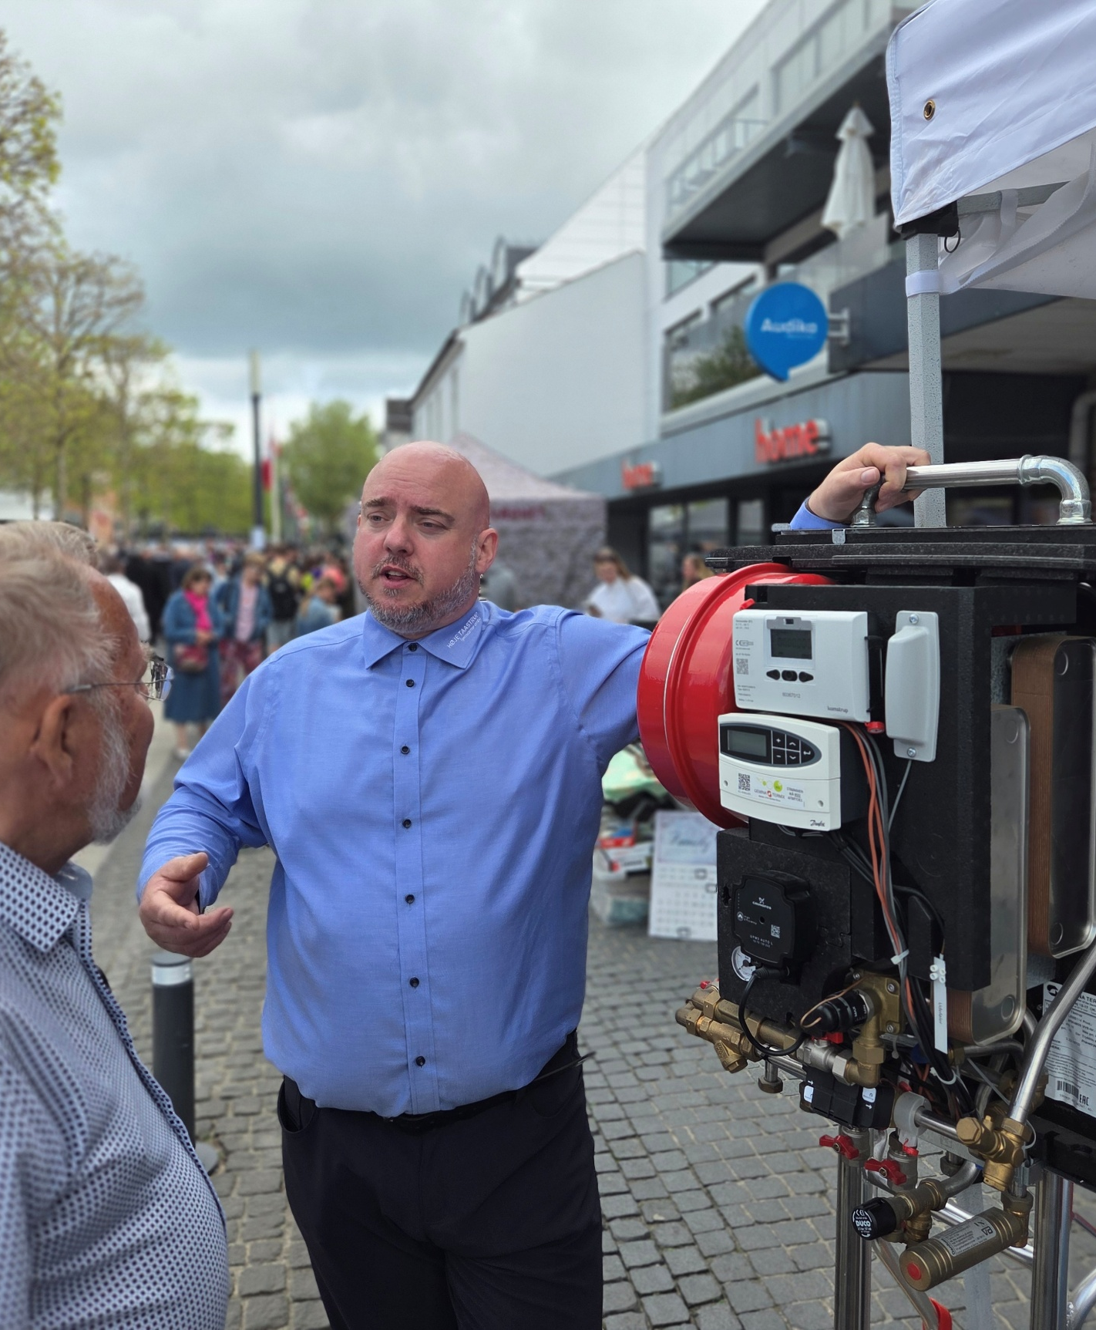
Hvad kan I forvente af HTF?
I kan forvente, at vi:
lægger fakta åbent frem
siger tydeligt, hvad vi ved og ikke ved
orienterer i god tid
inddrager jer i processen
tager ansvar for en ordentlig overgang
arbejder for den bedst mulige løsning
Vi vil gerne styrke dialogen med en kontaktgruppe for alle kunderne i Vridsløsemagle – til sparring og drøftelser

Slide 14
Hvad kommer der til at ske
En foreløbig tidsplan:
1. kvartal 2027: Informationsmøde om alternativer – med den aktuelle viden
Informationsmøder med kontaktgruppe
2030: Møder om alternativer og den fremtidige driftsform
2031: Beslutning om alternativer og den fremtidige driftsform
Januar 2035: Nye vilkår for afregning af varmen træder i kraft

Slide 15
Hvad gør vi nu
Vi skal bruge tiden på at:
analysere økonomi
undersøge tekniske muligheder
vurdere alternativer

Slide 16
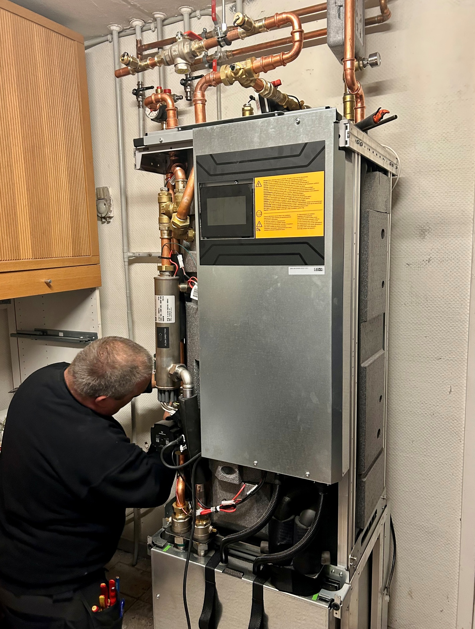
Opsummering
Termonettet fortsætter indtil videre som hidtil
Lovgivningen ændrer de økonomiske vilkår for at være kunde fra 2035
Fremtidig drift og reinvestering skal vurderes på nye vilkår
HTF arbejder for, at eksisterende anlægsomkostninger håndteres inden 2035
Der er endnu ikke truffet beslutning om fremtiden
Dialogen starter nu, fordi der stadig er tid

Slide 17
Spørgsmål og kommentarer
Præsentation og øvrig information bliver lagt på https://htf.dk/vridsloesemagle/
I kan altid skrive eller ringe til os:
htf@htf.dk
4355 3010

